Slide 1
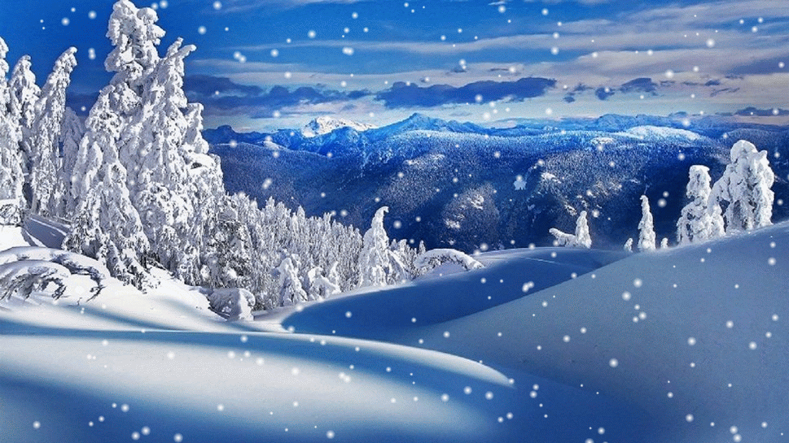
Pierwszy
Dzień Zimy
22
Grudnia

Slide 2
Na rzekach lód, na polach śnieg, zamieć straszliwa. Kiedy to bywa?

Slide 3
Jedzie Zima Cz. Janczarski
Przypłynęła chmura sina. Od północy wiatr zacina. Kot wyjść z izby nie ma chęci. Coś się tam na dworze święci! Kraczą wrony na parkanie: - Jedzie zima, groźna pani! I już lecą z nieba śnieżki, zasypują drogi, ścieżki, pola, miedze i podwórka, dach, stodoły, budę Burka.
Kraczą wrony na jabłoni: - Jedzie zima parą koni! Mróz ściął lodem brzeg strumyka. Zając z pola w las pomyka. krasnalkowi zmarzły uszy, już spod pieca się nie ruszy! Kraczą wrony na brzezinie: - Oj, nieprędko zima minie!

Slide 4
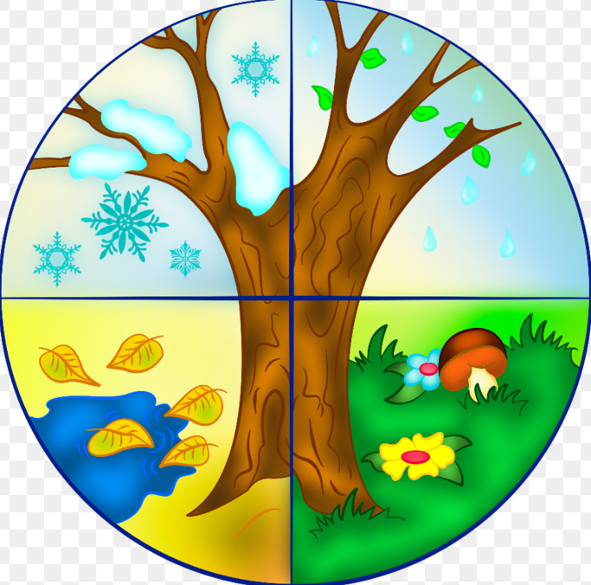
Zima jest najchłodniejszą porą roku i właśnie od słów zimny, zimno wzięła swoją nazwę.
Zima to pora roku, która następuje po jesieni i poprzedza wiosnę.
Zima w jest jedną z czterech podstawowych pór roku.

Slide 5
Kiedy zaczyna się zima?
To zależy od tego, czy mamy na myśli zimę kalendarzową, meteorologiczną, klimatyczną, czy astronomiczną.

Slide 6
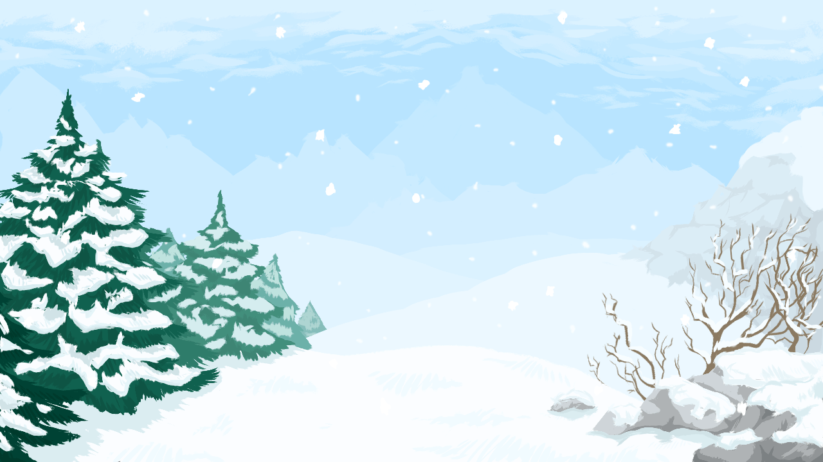
Zima meteorologiczna
wypada zawsze 1 grudnia.

Slide 7
Zima astronomiczna
Początek zimy astronomicznej na półkuli północnej przypada w dniu przesilenia zimowego z 21 na 22 grudnia i trwa do momentu równonocy wiosennej. Jest to zarazem najkrótszy dzień w roku.

Slide 8
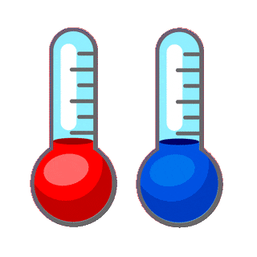
Zima klimatyczna
Zima klimatyczna to taki okres pory roku, w którym dobowe temperatury powietrza spadają poniżej 0 °C.

Slide 9
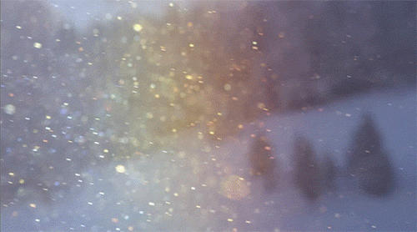
Zimowe zjawiska atmosferyczne

Slide 10
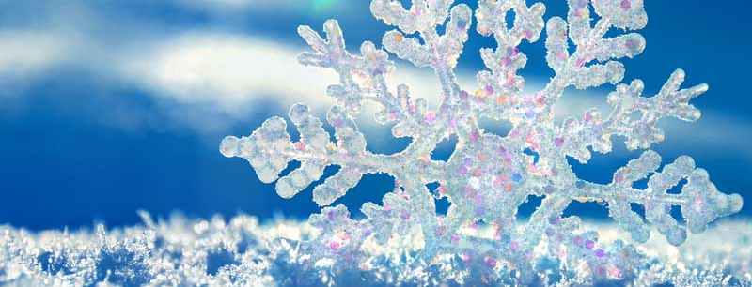
Śnieg
To opad atmosferyczny w postaci kryształków lodu o kształtach głównie sześcioramiennych gwiazdek, łączących się w płatki śniegu. Po opadnięciu na ziemię tworzy porowatą pokrywę śnieżną, także nazywaną śniegiem.
Śnieg powstaje, gdy w chmurach - para wodna krystalizuje się, tworząc kryształy lodu.

Slide 11
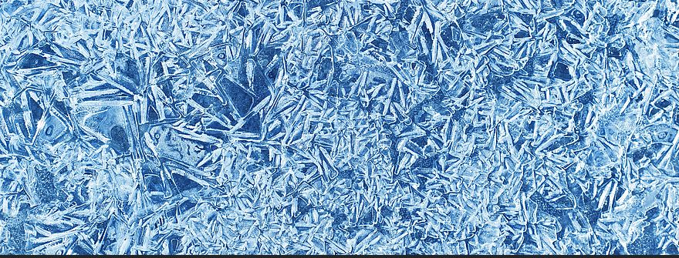
Mróz
To stan pogody, kiedy temperatura powietrza na otwartej przestrzeni na wysokości 2 metrów nad gruntem jest niższa niż 0 °C, utrzymujący się przez okres dłuższy niż jedną dobę.

Slide 12
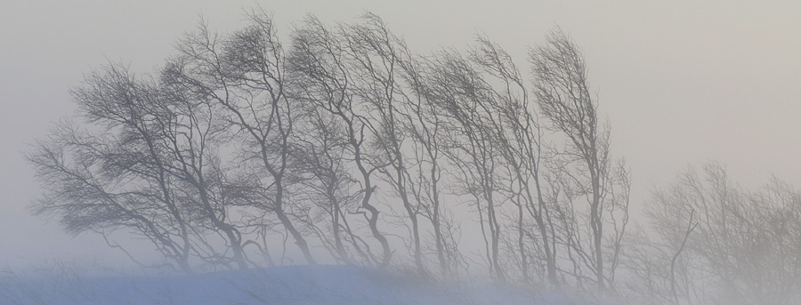
Zamieć śnieżna
To przenoszenie śniegu przez wiatr, bez równoczesnego opadu śniegu. Zamiecie powodują przenoszenie śniegu tworząc zaspy śnieżne nieraz o dużych wysokościach pomimo małej ilości śniegu.

Slide 13
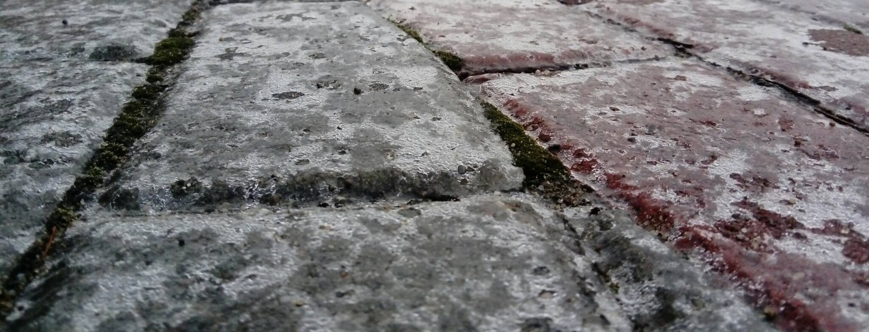
Gołoledź
To osad w postaci gładkiej, równej, przezroczystej warstwy lodu, pokrywającej podłoże. Powstaje wtedy, gdy deszcz lub mgła opada na podłoże o temperaturze niższej od zera. Spadające kropelki rozpływają się i zamarzają. Do gołoledzi najczęściej dochodzi wtedy, gdy po mroźnej i suchej pogodzie, przychodzi ocieplenie, przynoszące również opady lub zamarzania cienkiej warstwy wody, pokrywającej powierzchnię.

Slide 14
Szadź
To osad lodu który powstaje przy zamarzaniu małych, kropelek wody (mgły lub chmury). Powstaje w momencie zetknięcia kropelki z powierzchnią przedmiotu lub powierzchnią wcześniej narosłej szadzi. Składa się ze zlepionych kryształków lodu narastając niekiedy do stosunkowo znacznych grubości. Osadzająca się na gałęziach drzew może powodować ich łamanie się.

Slide 15
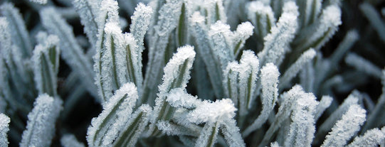
Szron
To osad atmosferyczny, tworzący drobne lodowe kryształki w postaci igieł, piórek na poziomych powierzchniach. Szadź jest bardzo często mylona ze szronem. Różnica polega przede wszystkim na tym, że szron składa się z małych igiełek lodowych, które mogą się rozgałęziać, natomiast szadź to pozlepiane ze sobą kryształki lodu.

Slide 16
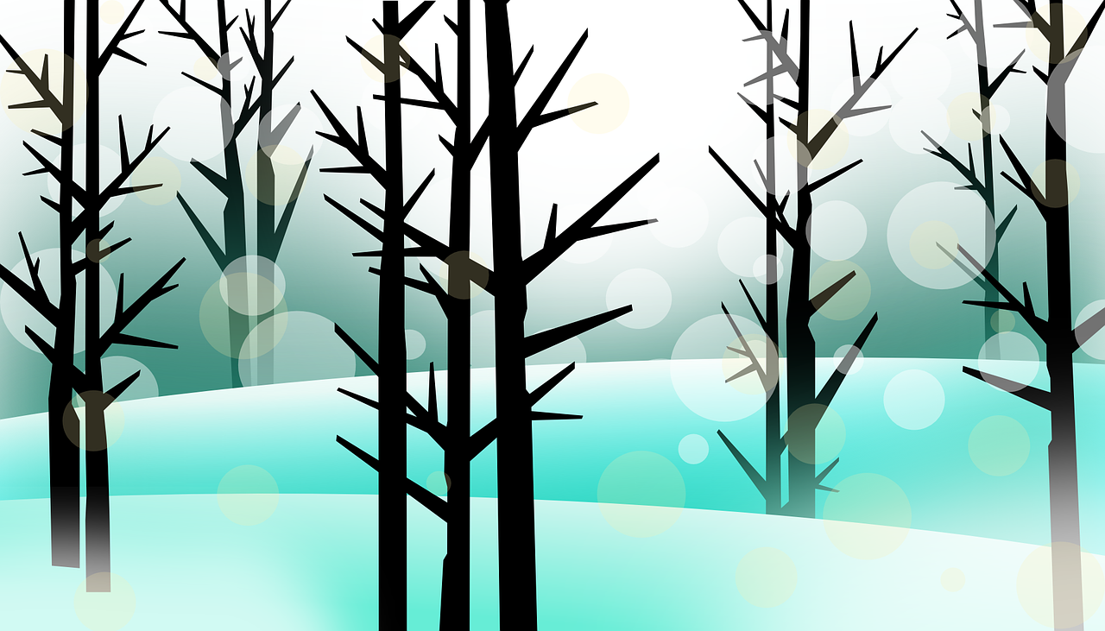
Przyroda
zimą

Slide 17
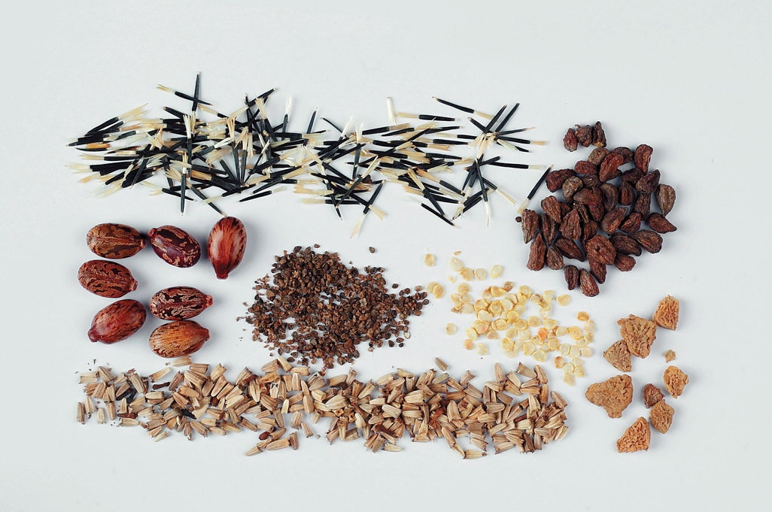
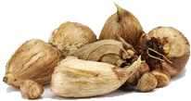
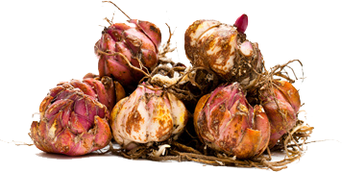
Większość rośli zimuje w formie nasion, kłączy, cebulek lub bulw.

Slide 18
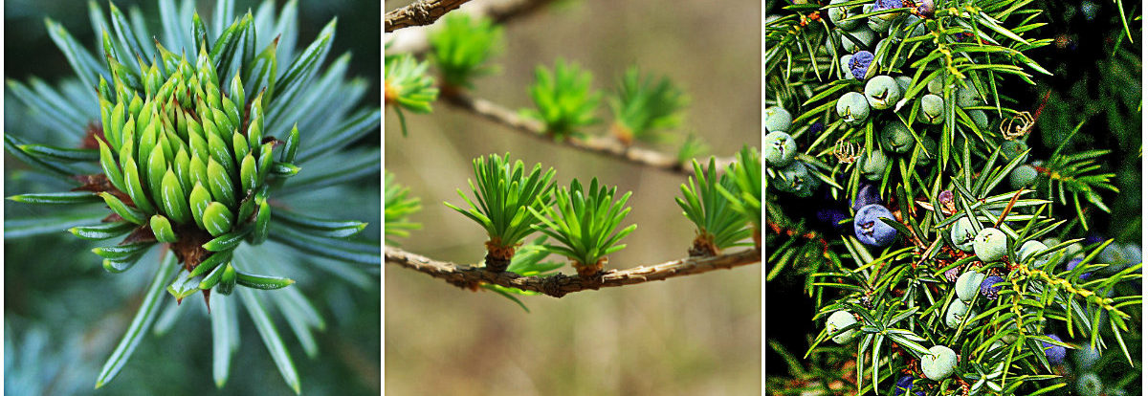
Na powierzchni pozostają tylko bezlistne krzewy i drzewa liściaste oraz zimozielone krzewy i drzewa iglaste.

Slide 19
Zwierzęta zimą.
Zima potrafi dać się we znaki nie tylko ludziom, ale też i zwierzętom. Trudny zimowy czas sprawia, że muszą one stosować różne techniki pozwalające na przetrwanie bardzo niskich temperatur oraz braku dostatecznej ilości pokarmu.

Slide 20
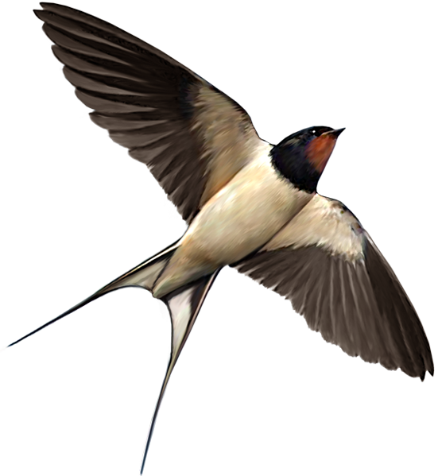
Jedną z metod radzenia sobie w trudnych zimowych warunkach, którą stosują niektóre zwierzęta, to opuszczenie naszego kraju i udanie się na emigrację do ciepłych krajów. W ten sposób zimę spędzają przede wszystkim bociany, a także wilga, słowik, czy jaskółka.

Slide 21
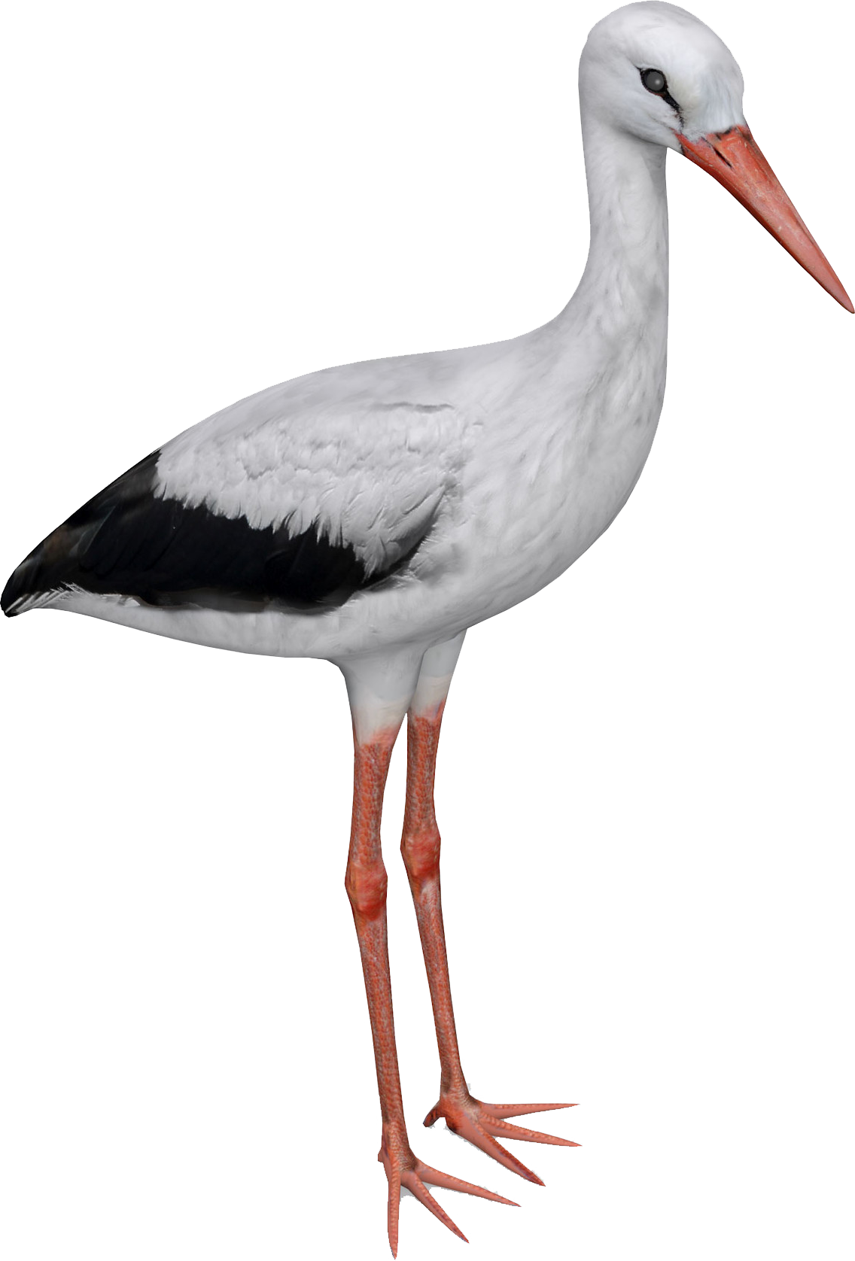
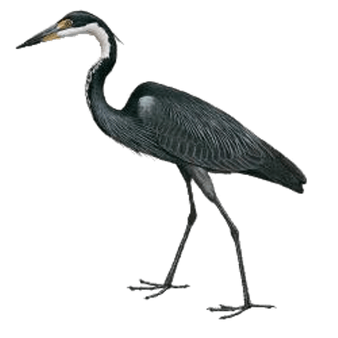
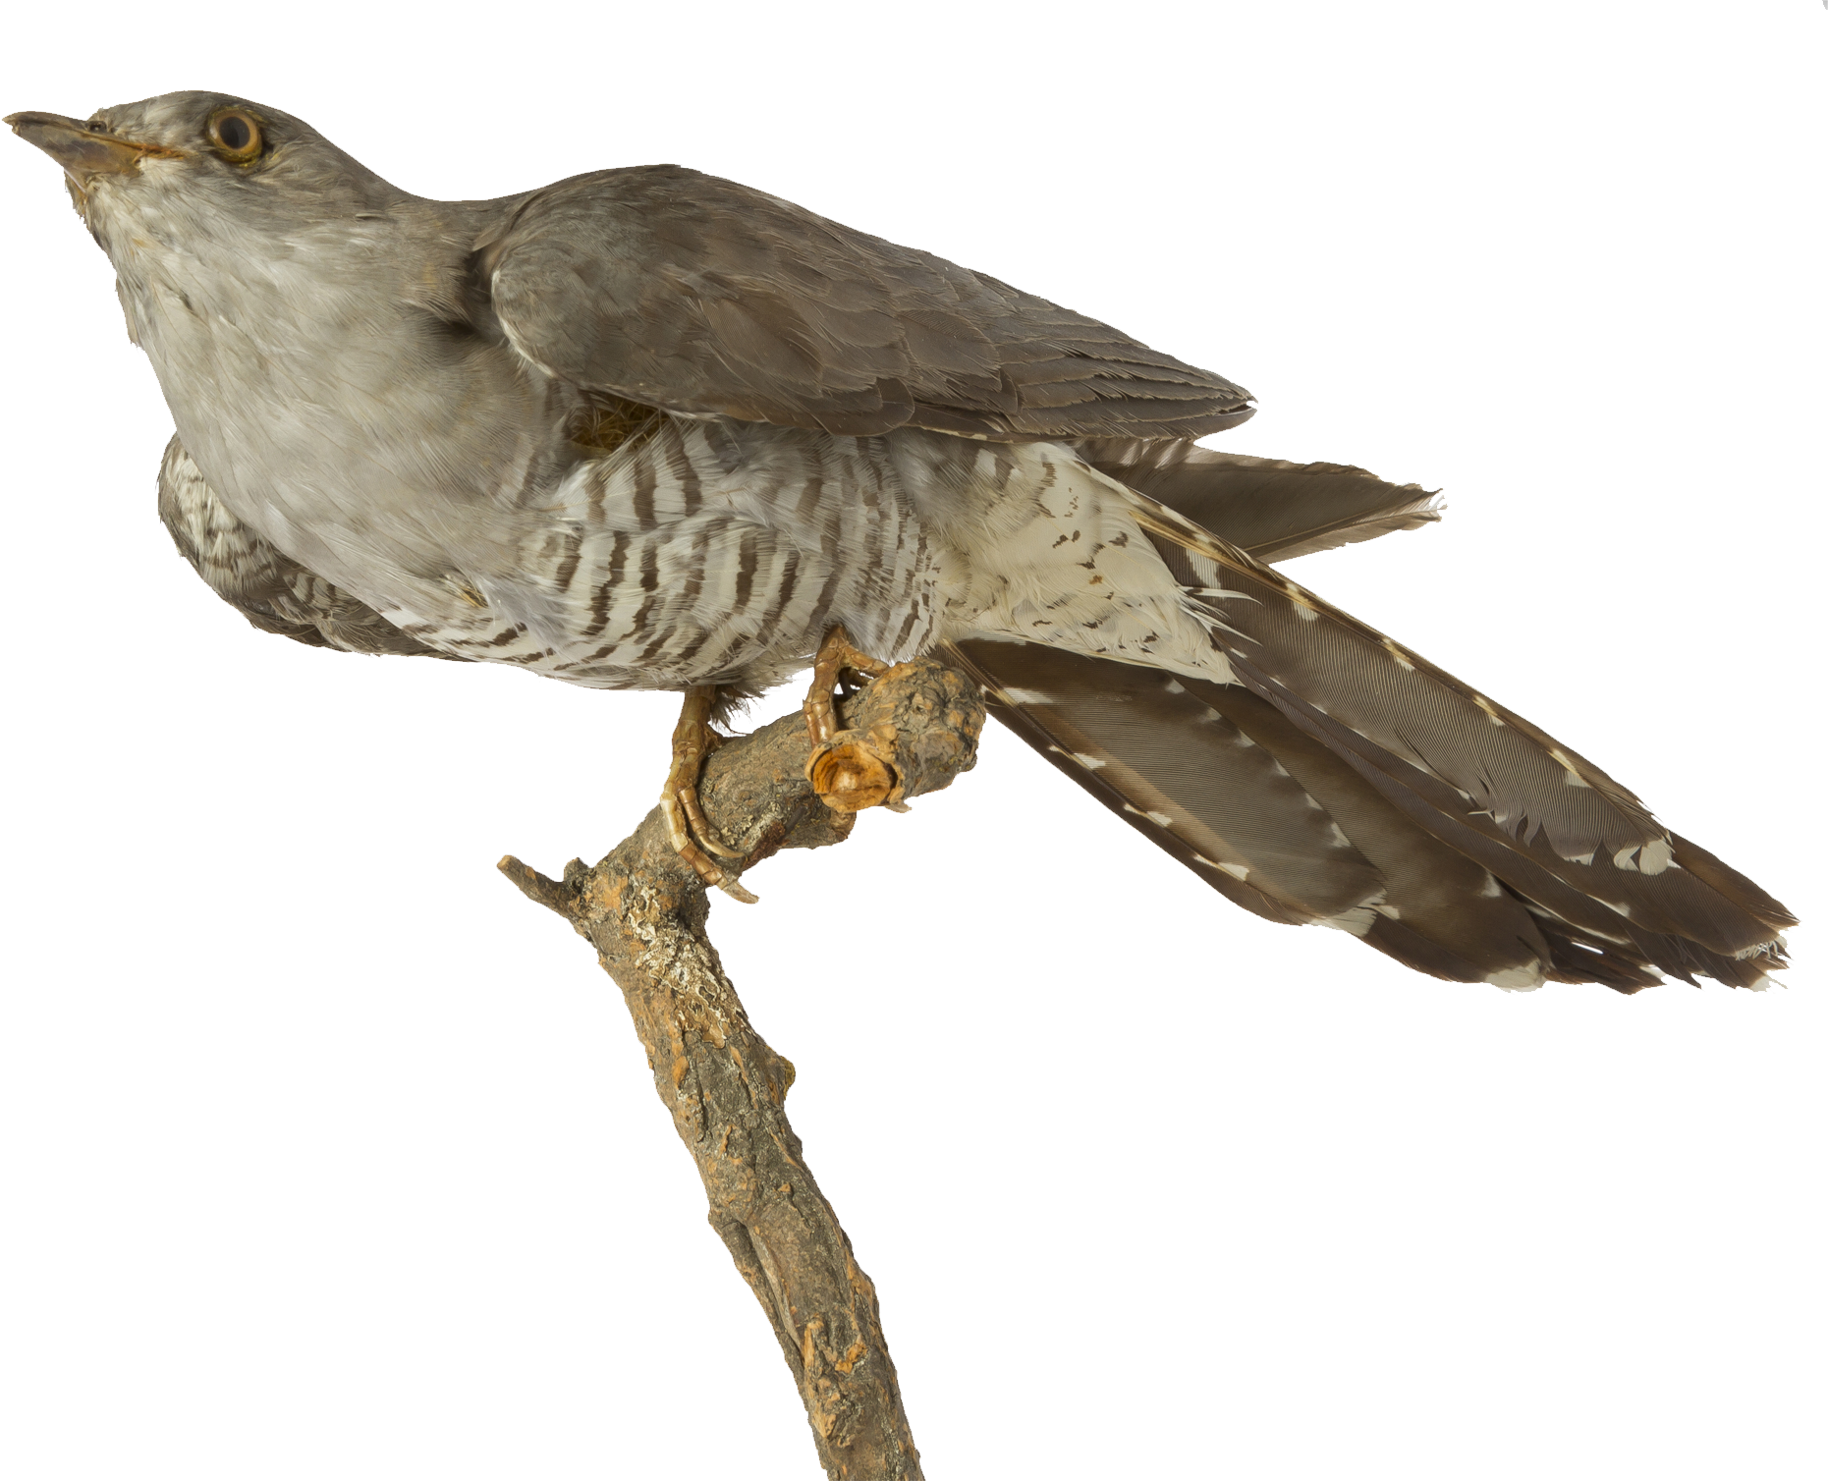
Ptaki odlatujące na zimę.
Czapla
Kukułka
Jaskółka
Bocian

Slide 22
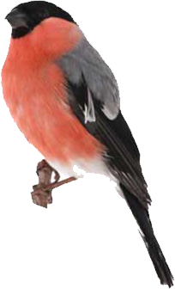
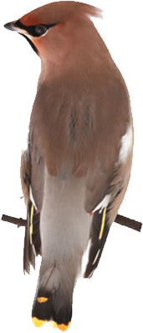
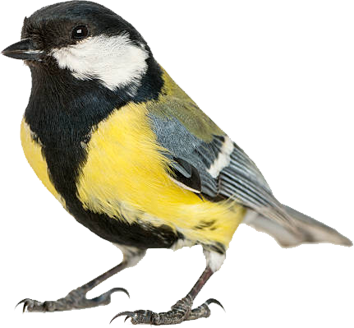
Ptaki przylatujące do Polski na zimę.
Niektóre gatunki ptaków, na zimę przylatują właśnie do Polski. Robią tak m.in. jemiołuszki, gile oraz sikorki.
Jemiołuszka
Gil
Sikorka

Slide 23
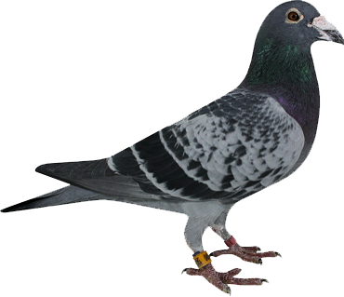
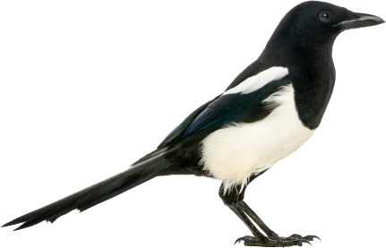
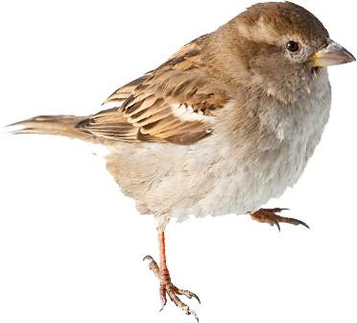
Ptaki pozostające w Polsce na zimę.
Wróbel
Sroka
Gołąb

Slide 24
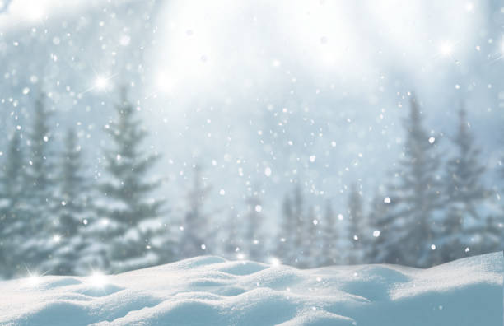
Zwierzęta zasypiające na zimę.
Z kolei inne gatunki zwierząt, szczególnie owady, gady, płazy i niektóre ssaki zapadają w sen zimowy, czyli hibernują. Podczas snu zimowego wszystkie procesy życiowe ulegają spowolnieniu m.in. bicie serca i oddychanie, spada też temperatura ciała. Zwierzęta, zwłaszcza ssaki do snu zimowego muszą się solidnie przygotować. Niedźwiedzie brunatne przed zimą uzupełniają zapasy, czyli gromadzą grubą, podskórną tkankę tłuszczową. Bywają zimy, podczas których te wszystkożerne ssaki w ogóle nie zasypiają albo budzą się kilkakrotnie, gdy wzrastają temperatury.

Slide 25
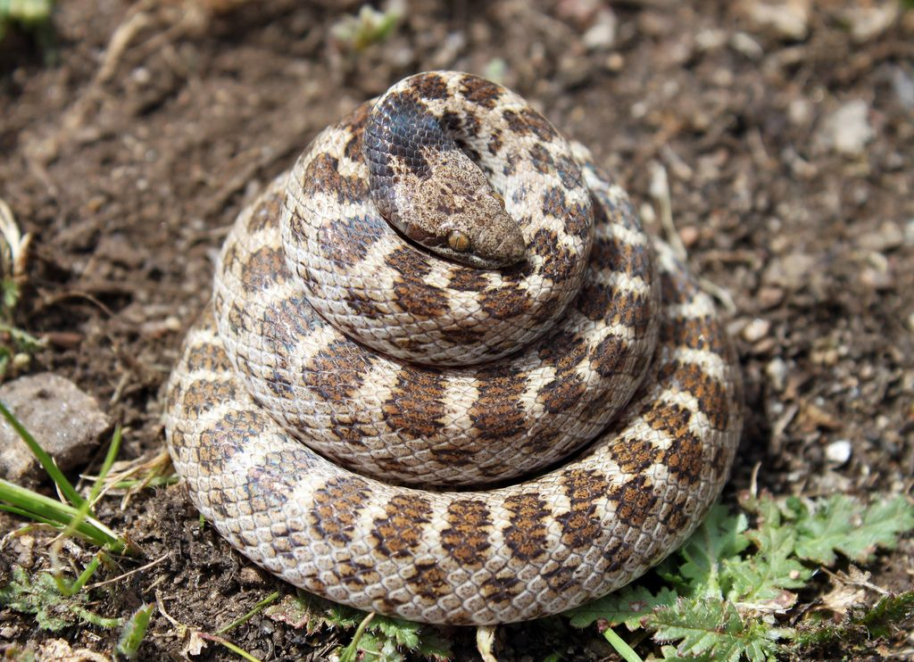
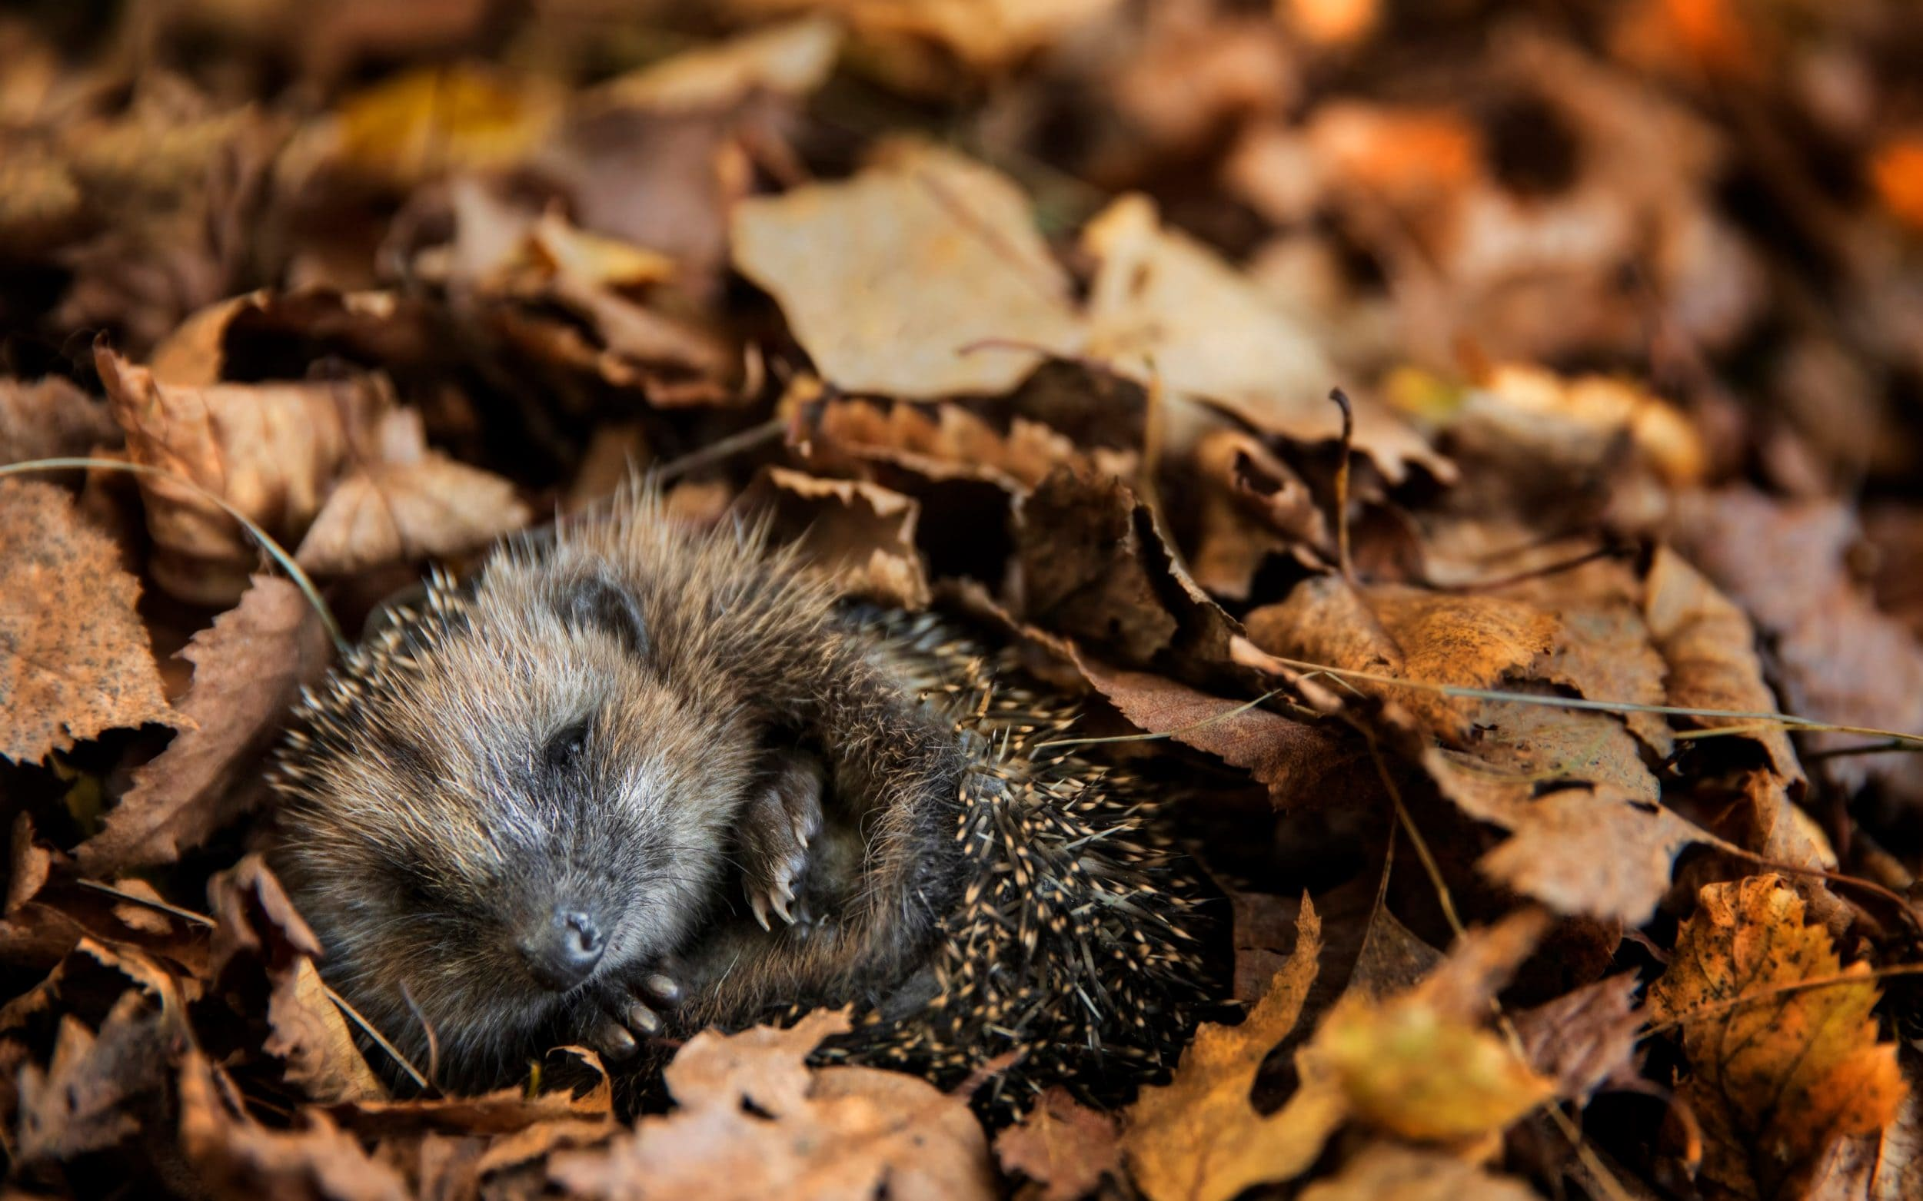
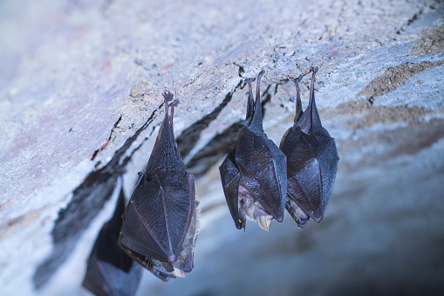
Zwierzęta zasypiające na zimę.
Jeż
Nietoperz
Żmija

Slide 26
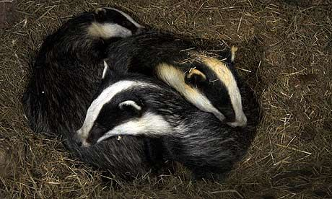
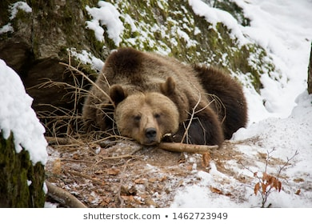
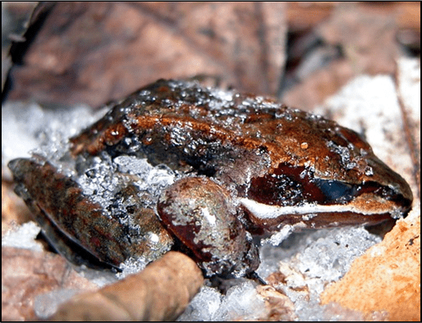
Niedźwiedź
Borsuk
Żaba

Slide 27
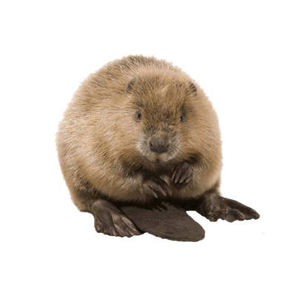
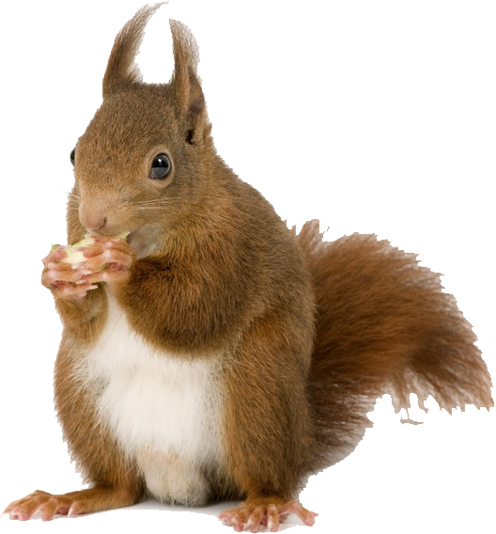
Zwierzęta które nie zasypiają na zimę.
Te zwierzęta, które nie zapadają w sen zimowy, gromadzą w swoich norach oraz dziuplach zapasy na zimę. Robią tak m.in. wiewiórki, którym często zdarza się zapomnieć, gdzie zostawiły swoje ziarna i orzechy. Bobry magazynują w specjalnej norze m.in. pędy i gałęzie drzew i krzewów. Z kolei sowy gromadzą przede wszystkim upolowane wcześniej gryzonie, które zamarznięte, tak szybko się nie psują.

Slide 28
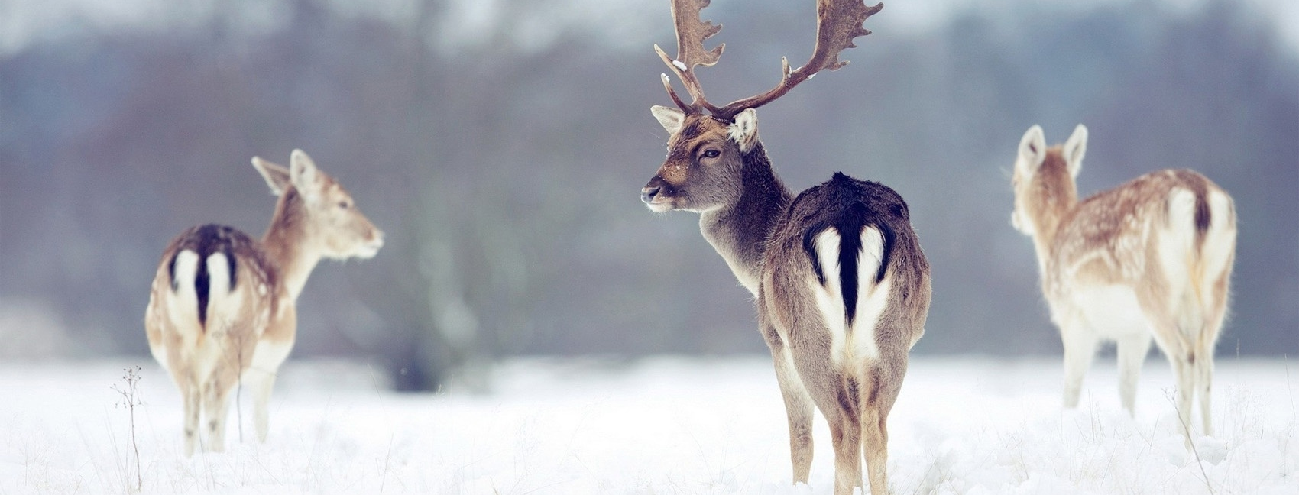
Duża pokrywa śniegu oraz niskie temperatury mocno dają się we znaki również jeleniom, łosiom, sarnom, a także największym ssakom Europy, tj. żubrom, którym ciężko jest się dokopać do roślin, przede wszystkim do liści jeżyny. Zaczynają one wtedy żerować na pędach i sadzonkach drzew oraz krzewów. Często też spałują, czyli obgryzają korę młodych drzewek.

Slide 29
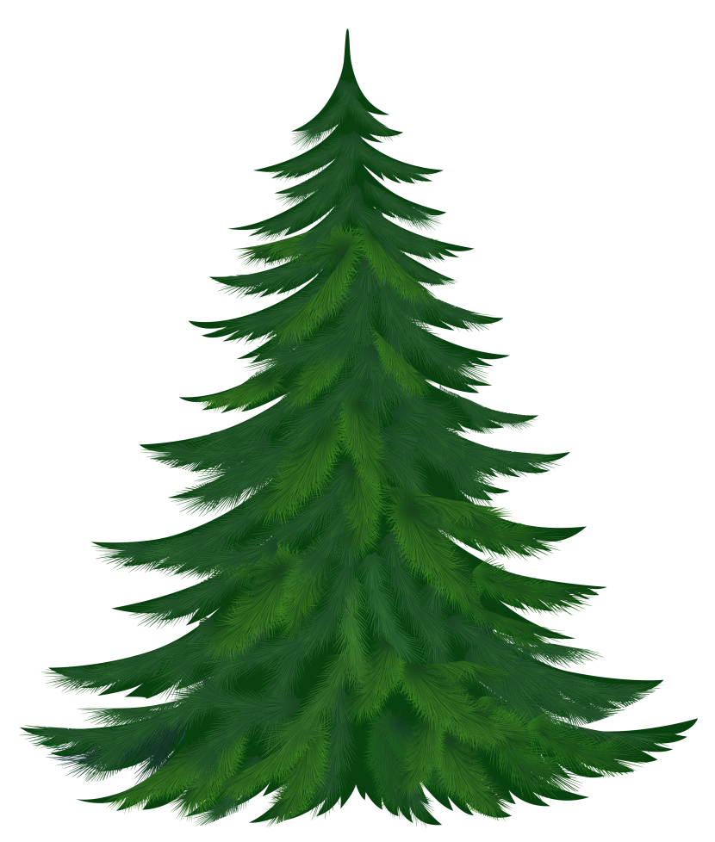
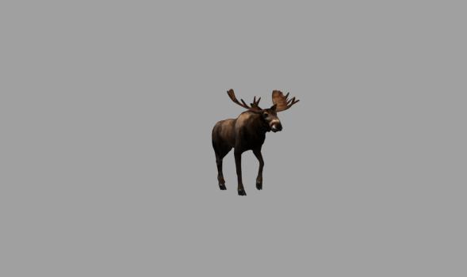
Zwierzęta które można spotkać zimą w lesie.
Łoś

Slide 30
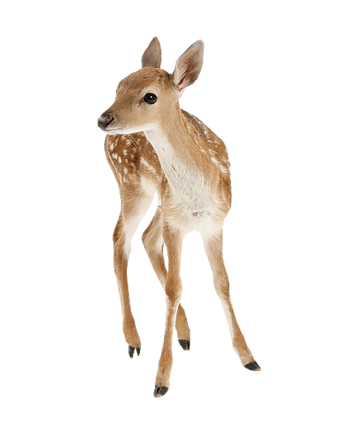
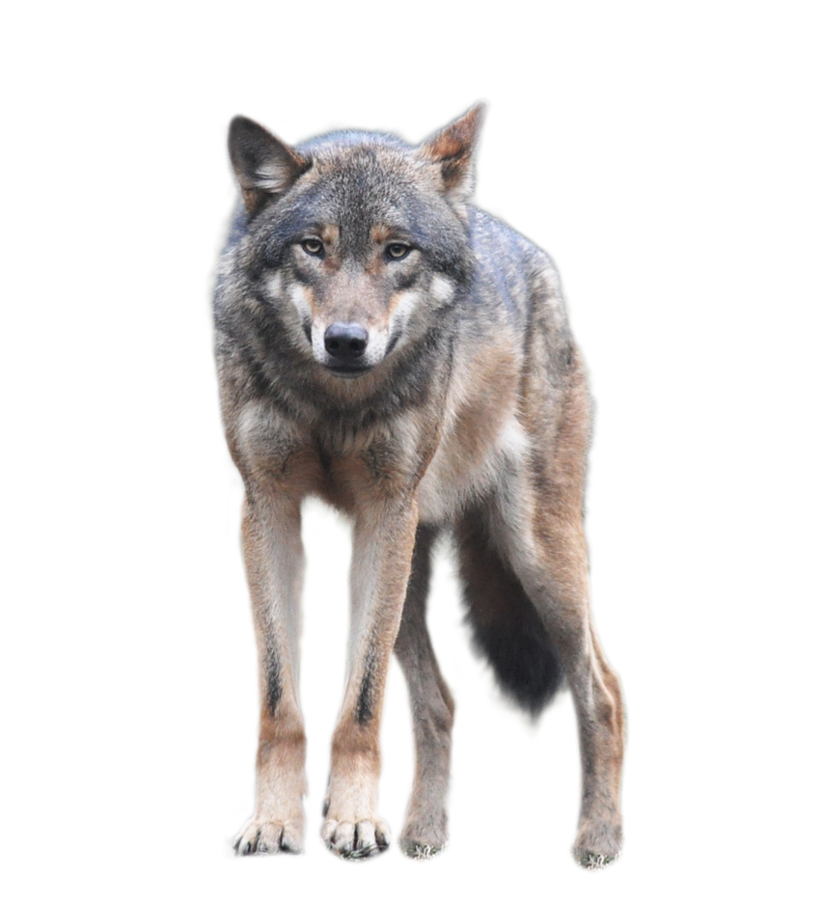
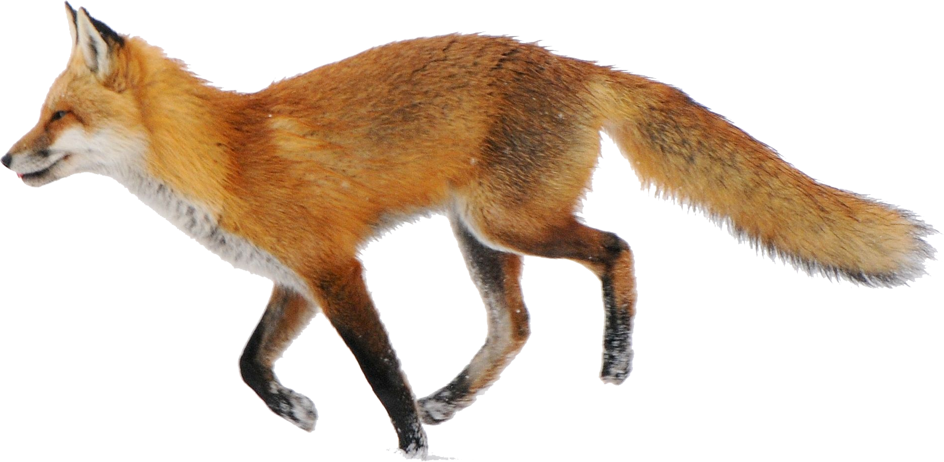
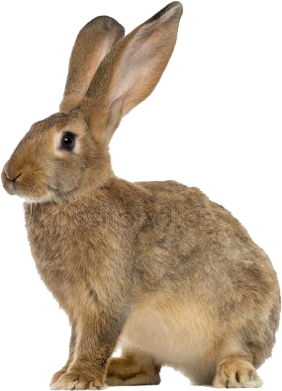
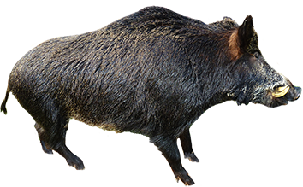
Zwierzęta które można spotkać zimą w lesie.
Sarna
Dzik
Wilk
Lis
Zając

Slide 31
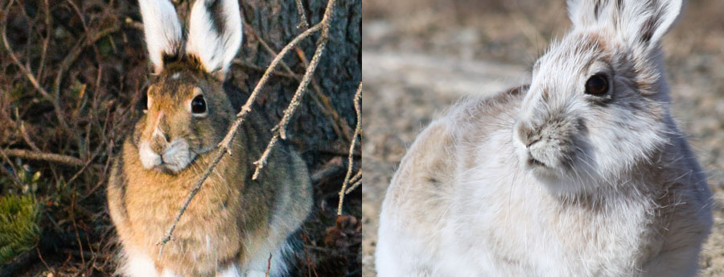
Większość ssaków na zimę zmienia futro. Jest ono wtedy dłuższe i bardziej gęste. Co więcej gronostaje, łasice, czy zające bielaki zmieniają również kolor futra na białe, co zapewnia lepsze maskowanie wśród śniegu. Swoje upierzenie zmieniają też ptaki. Przybywa, im więcej piór puchowych, które świetnie chronią przed mrozem. Pióra ptaków stają się mniej jaskrawe, tak aby nie rzucały się w oczy drapieżnikom.

Slide 32
Zimowe Sporty
Snowboard
Narty
Łyżwy

Slide 33
Zimowe Zabawy
Zjeżdżanie na sankach
Rzucanie
śnieżkami
Lepienie bałwana
Zjeżdżanie na jabłuszku

